Slide 3
Lạy Chúa Thánh Thần là Ánh sáng Chân lý vẹn toàn, Chúa ban những ân huệ thích hợp cho từng thời đại, và dùng nhiều cách thế kỳ diệu để hướng dẫn Hội Thánh,

Slide 4
này chúng con đang chung lời cầu nguyện cho các Giám mục, và những người tham dự Thượng Hội đồng Giám mục thế giới.

Slide 5
Xin Chúa làm nên cuộc Hiện Xuống mới trong đời sống Hội Thánh, xin tuôn tràn trên các Mục tử ơn khôn ngoan và thông hiểu, gìn giữ các ngài luôn hiệp thông với nhau trong Chúa,

Slide 6
để các ngài cùng nhau tìm hiểu những điều đẹp ý Chúa, và hướng dẫn đoàn Dân Chúa thực thi những điều Chúa truyền dạy.

Slide 7
Các giáo phận Việt Nam chúng con, luôn muốn cùng chung nhịp bước với Hội Thánh hoàn vũ, xin cho chúng con biết đồng cảm với nỗi thao thức của các Mục tử trên toàn thế giới, ngày càng ý thức hơn về tình hiệp thông,

Slide 8
thái độ tham gia và lòng nhiệt thành trong sứ vụ của Hội Thánh, Nhờ lời chuyển cầu của Đức Trinh Nữ Maria, Nữ Vương các Tông đồ và là Mẹ của Hội Thánh,

Slide 9
Chúng con dâng lời khẩn cầu lên Chúa, là đấng hoạt động mọi nơi mọi thời, trong sự hiệp thông với Chúa Cha và Chúa Con, luôn mãi mãi đến muôn đời. Amen.

Slide 11
Ca nhập lễ
MẸ THĂM VIẾNG

Slide 12
Tk1: Vừa khi nghe sứ thần truyền tin Mẹ vội vã lên đường đi thăm viếng. Và vừa khi Isave thấy Mẹ thì Hài nhi trong lòng liền nhảy mừng. Và Bà đã thốt lên: Bởi đâu tôi được Mẹ Thiên Chúa đến viếng thăm.

Slide 13
Đk: Mẹ ơi, nơi dương gian giữa ngàn khó khăn, cho con yêu Chúa cả trí tâm để được sống trọn lời XIN VÂNG. Mẹ ơi cho con noi gương mẹ viếng thăm luôn yêu thương sẵn sàng quan tâm để hết mình phục vụ tha nhân.

Slide 15
KINH VINH DANH

Slide 16
Chủ tế: Vinh danh Thiên Chúa trên các tầng trời. A+B: Và bình an dưới thế cho người thiện tâm.

Slide 17
A: Chúng con ca ngợi Chúa.
B: Chúng con chúc tụng Chúa. A: Chúng con thờ lạy Chúa.
B: Chúng con tôn vinh Chúa.

Slide 18
A: Chúng con cảm tạ Chúa vì vinh quang cao cả Chúa.
B: Lạy Chúa là Thiên Chúa, là Vua trên trời, là Chúa Cha toàn năng.

Slide 19
A: Lạy con một Thiên Chúa, Chúa Giêsu Kitô.
B: Lạy Chúa là Thiên Chúa, là Chiên Thiên Chúa là Con Đức Chúa Cha.

Slide 20
A: Chúa xóa tội trần gian, xin thương xót chúng con.
B: Chúa xóa tội trần gian, xin nhậm lời chúng con cầu khẩn.

Slide 21
A: Chúa ngự bên hữu Đức Chúa Cha, xin thương xót chúng con.
B: Vì lạy Chúa Giêsu Kitô, chỉ có Chúa là Đấng Thánh.

Slide 22
Chỉ có Chúa là Chúa, chỉ có Chúa là đấng tối cao.
A+B: Cùng Đức Chúa Thánh Thần trong vinh quang Đức Chúa Cha.
Amen.

Slide 24
ĐẤNG CỨU ĐỘ TÔI
Lm. Kim Long
03 câu

Slide 25
Đk: Hãy mừng rỡ reo hò vì giữa ngươi Đức Chúa của Israel quả thật là thánh thiện

Slide 26
Tk1: Đây Thiên Chúa Đấng cứu độ tôi, tôi tin tưởng và không sợ hãi chi. Vì Chúa chính là sức mạnh Đấng tôi ca mừng Người từng cứu độ tôi.

Slide 27
Đk: Hãy mừng rỡ reo hò vì giữa ngươi Đức Chúa của Israel quả thật là thánh thiện

Slide 28
Tk2: Hân hoan tới múc nước tận suối, suối cứu độ và cảm tạ Chúa đi. Cầu khấn Chúa và tỏ bày giữa muôn dân rằng: sự nghiệp Chúa huyền siêu

Slide 29
Đk: Hãy mừng rỡ reo hò vì giữa ngươi Đức Chúa của Israel quả thật là thánh thiện

Slide 30
Tk3: Uy công Chúa hãy hát mừng luôn, cao rao đẻ trần gian cùng ngóng trông. Vì Đấng Thánh thật vĩ đại của Israel Sion hãy hò reo.

Slide 31
Đk: Hãy mừng rỡ reo hò vì giữa ngươi Đức Chúa của Israel quả thật là thánh thiện

Slide 33
Alleluia-Alleluia: Lạy Mẹ đồng trinh Maria, Mẹ thật diễm phúc, vì đã tin rằng Chúa sẽ thực hiện những gì Người đã cho Mẹ biết. Alleluia

Slide 36
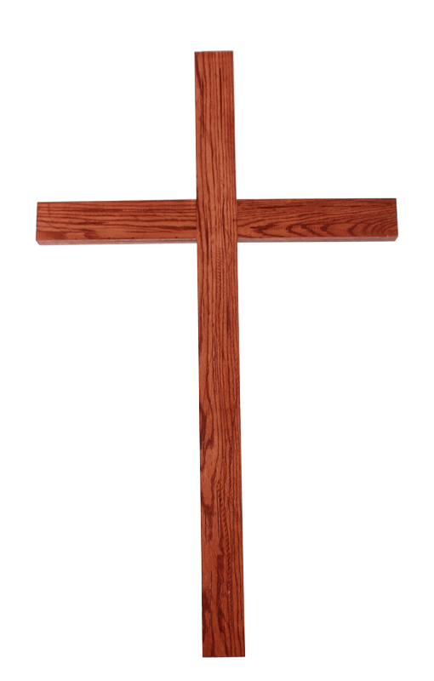
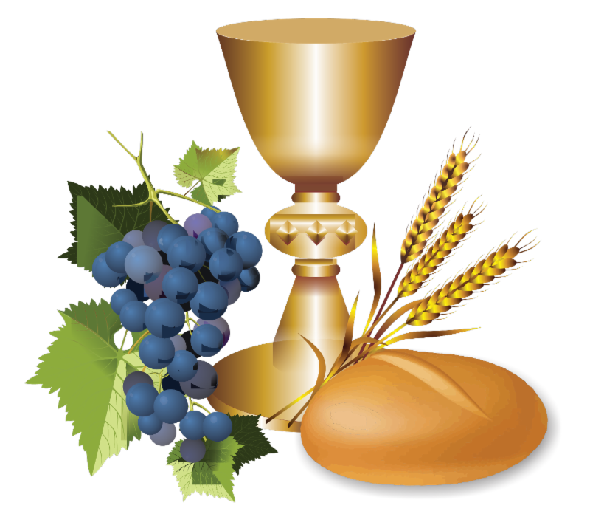
Ca Dâng Lễ TIẾN DÂNG CỦA LỄ Đinh Công Huỳnh

Slide 37
Tk1: Dâng tiến Cha lễ vật đây bánh rượu tình yêu nồng thắm. Dâng tiến Cha lao nhọc tháng ngày góp công đầy tâm.

Slide 38
Đk: Xin dâng lên Cha đây rượu nho bánh thơm tình yêu. Dâng lên con tim thắm ân tình chan hòa đẹp xinh.

Slide 39
Tk2: Dâng tiến Cha hoa mầu nơi cánh đồng đoàn con gặt hái. Hoa trái thơm dâng Ngài với trọn trái tim nồng say.

Slide 40
Đk: Xin dâng lên Cha đây rượu nho bánh thơm tình yêu. Dâng lên con tim thắm ân tình chan hòa đẹp xinh.

Slide 41
Tk3: Dâng tiến Cha xuân hồng bao ngát nồng mộng mơ cuộc sống. Đây tấm thân linh hồn bé nhỏ tiến dâng thành tâm.

Slide 42
Đk: Xin dâng lên Cha đây rượu nho bánh thơm tình yêu. Dâng lên con tim thắm ân tình chan hòa đẹp xinh.

Slide 45
Ca Nguyện Hiệp Lễ
KHÚC CA TẠ ƠN
Thiên Ân

Slide 46
Tk1: Đời con là những nốt nhạc thiêng Chúa thêu dệt nên thành khúc ca tuyệt vời. Đời con là khúc hát tri ân xin dâng một đời lời tạ ơn Thiên Chúa.

Slide 47
**: Tạ ơn vì Chúa đã rộng ban phúc ân tràn lan tình mến thương vô vàn. Tạ ơn vì những nỗi oan khiên Chúa đã tôi luyện một niềm tin trung kiên.

Slide 48
Đk: Xin tạ ơn con xin tạ ơn Chúa mãi muôn đời con xin tạ ơn Chúa. Dù trần gian bao khó nguy ngập tràn tình Ngài thương con bước đi bình an.

Slide 49
**: Xin ngợi ca bao la tình thương Chúa mãi muôn đời ca vang tình thương Chúa. Trọn niềm tin con phó trong tay Ngài vì đời con tất cả là hồng ân.

Slide 50
Tk2: Đời con là những tháng ngày trôi Chúa an bài cho thật biết bao lạ lùng. Đời con là tiếng hát không ngơi ca khen muôn đời lời tạ ơn Thiên Chúa.

Slide 51
**: Tạ ơn vì những lúc bình an Chúa thương tặng ban cuộc sống vui chan hòa. Tạ ơn vì những lúc nguy nan Chúa đã thương ban niềm cậy trông miên man.

Slide 52
Đk: Xin tạ ơn con xin tạ ơn Chúa mãi muôn đời con xin tạ ơn Chúa. Dù trần gian bao khó nguy ngập tràn tình Ngài thương con bước đi bình an.

Slide 53
**: Xin ngợi ca bao la tình thương Chúa mãi muôn đời ca vang tình thương Chúa. Trọn niềm tin con phó trong tay Ngài vì đời con tất cả là hồng ân.

Slide 56
Ca kết lễ
MẸ ĐẸP TƯƠI
Lm. Kim Long

Slide 57
Tk1: Mẹ Maria đẹp tươi như bình minh chiếu rạng ngời, vầng trăng lung linh trời đêm so với Mẹ còn kém xa

Slide 58
Đk: Con thành tâm kính mừng Mẹ, mừng Mẹ đầy ơn phúc, lòng khiết trinh như huệ thắm xinh muôn đời hiển vinh.

Slide 59
Tk2: Mẹ như hoa thơm ngàn hương luôn tỏa bay chín tầng trời, mọi ô nhơ không hề vương ôi xác hồn Mẹ sáng tươi

Slide 60
Đk: Con thành tâm kính mừng Mẹ, mừng Mẹ đầy ơn phúc, lòng khiết trinh như huệ thắm xinh muôn đời hiển vinh.

